Slide 1
4. Δημιουργία Τρισδιάστατου Περιεχομένου
2020-1-UK01-KA201-079177
3D Worlds

Slide 2
Τρισδιαστατα αντικειμενα
Ένας τρόπος για να δημιουργήσετε τρισδιάστατα αντικείμενα, είναι χρησιμοποιώντας τις ενσωματωμένες δυνατότητες των περιβαλλόντων των προγραμμάτων Τρισδιάστατης Προβολής.
Επιτρέπουν τη δημιουργία πολλών βασικών τρισδιάστατων αντικειμένων, γνωστά ως πρωταρχικά prims (κουτιά, κώνοι, κύλινδροι, σφαίρες, πυραμίδες) και το χειρισμό τους.
Επιπλέον, δίνεται η επιλογή να συνδυάσετε (link) πολλά πρωταρχικά prims, για τη δημιουργία πιο σύνθετων αντικειμένων.

Slide 3
ΔΗΜΙΟΥΡΓΙΑ ΚΑΙ ΕΠΕΞΕΡΓΑΣΙΑ
Η Δημιουργία prims είναι τόσο απλή όσο το δεξί κλικ σε οποιαδήποτε θέση στην οθόνη και επιλέγοντας «Δημιουργία» (Create). Θα εμφανιστεί ένα μενού και ο χρήστης μπορεί να επιλέξει ένα από τα βασικά σχήματα.
Για την Επεξεργασία ενός αντικειμένου, οι χρήστες μπορούν να κάνουν δεξί κλικ σε αυτό και να επιλέξουν «Επεξεργασία» (Edit). Το μενού που εμφανίζεται έχει πολλές καρτέλες που μπορούν να χρησιμοποιηθούν για το χειρισμό διαφόρων πτυχών. Στην πρώτη καρτέλα, έχετε την επιλογή να δώσετε στο αντικείμενο ένα όνομα και μια περιγραφή.

Slide 4
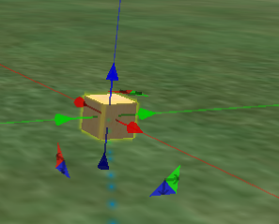
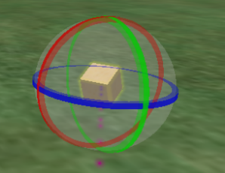
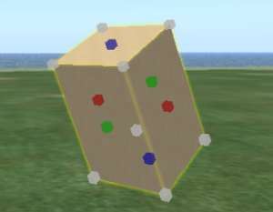
ΕΠΕΞΕΡΓΑΣΙΑ ΑντικειμΕνων
Ενώ το αντικείμενο είναι επιλεγμένο, μπορείτε:
να χρησιμοποιήστε το ποντίκι για να το μετακινήσετε (προς έναν από τους 3 άξονες),
να το περιστρέψτε (πατήστε παρατεταμένα το πλήκτρο Ctrl για να εμφανίσετε τον άξονα περιστροφής),
Ή να αλλάξτε το μέγεθός του (πατήστε παρατεταμένα το συνδυασμό πλήκτρων Ctrl+Shift για να εμφανίσετε τα κουμπιά αλλαγής μεγέθους στις άκρες).
Μπορείτε επίσης να μεταβείτε στη δεύτερη καρτέλα του μενού επεξεργασίας και να προσαρμόσετε τις τιμές Θέση, Περιστροφή και Μέγεθος.

Slide 5
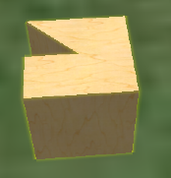
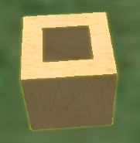
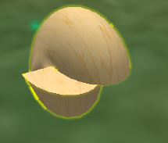
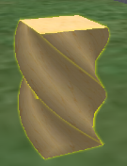
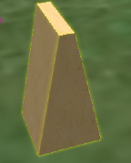
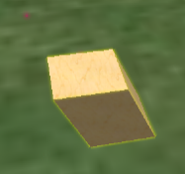
ΧΕΙΡΑΓΩΓΗΣΗ ΑΝΤΙΚΕΙΜΕΝΩΝ
Μπορείτε να αλλάξετε περαιτέρω το σχήμα ενός βασικού prim - Αντικειμένου - τροποποιώντας τις τιμές για: Περικοπή διαδρομής (Path Cut), Άδειασμα (Hollow), Στρέβλωση (Skew), Συστροφή (Twist), Στένωση (Taper), Διάτμηση κορυφής (Top Shear):

Slide 6
ΣΥΝΔΕΔΕΜΕΝΑ ΣΥΝΟΛΑ
Μπορείτε να επιλέξετε πολλά prims (κρατώντας πατημένο το πλήκτρο Shift, κάντε κλικ στο καθένα) και, στη συνέχεια, κάντε κλικ στην επιλογή «Σύνδεση» (Link) στο μενού επεξεργασίας για να τα συνδυάσετε σε ένα σύνθετο αντικείμενο (ένα συνδεδεμένο σύνολο από prims). Το συνδεδεμένο σύνολο θα συμπεριφέρεται ως ένα αντικείμενο (π.χ. όταν προσπαθείτε να το μετακινήσετε).
Το τελευταίο prim που επιλέξατε όταν δημιουργήσατε το συνδεδεμένο σύνολο ονομάζεται «root» prim του συνόλου.
Εάν έχετε ένα συνδεδεμένο σύνολο και θέλετε να χειριστείτε ένα από τα prims που το συνθέτουν, επιλέξτε το πλαίσιο «επεξεργασία συνδεδεμένου» πριν επιλέξετε το prim.
Παρατηρήστε ότι κατά την επιλογή ενός prim από σύνολο, εμφανίζεται το συνδεδεμένο αναγνωριστικό του.

Slide 7
ΔΙΑΧΕΙΡΙΣΗ ΑΝΤΙΚΕΙΜΕΝΩΝ
Αφού δημιουργήσετε ένα απλό ή σύνθετο αντικείμενο, μπορείτε να το πάρετε στο inventory σας κάνοντας δεξί κλικ σε αυτό και επιλέγοντας «Λήψη» (Take) ή «Λήψη αντιγράφου» (Take copy). Δίνοντας του ένα σχετικό όνομα θα σας διευκολύνει να το βρείτε αργότερα. Μπορείτε επίσης να εξάγετε το αντικείμενο ως τρισδιάστατο αρχείο (με τη μορφή collada .dae), κάνοντας δεξί κλικ και επιλέγοντας «Εξαγωγή».
Μπορείτε να ανοίξετε το εξαγόμενο αρχείο με άλλο λογισμικό τρισδιάστατης μοντελοποίησης, όπως το Blender και να το επεξεργαστείτε περαιτέρω. Τα αρχεία σε μορφή collada μπορούν να εισαχθούν στο inventory σας, επιλέγοντας την επιλογή εισαγωγής.

Slide 8
ΧΡΗΣΙΜΕΣ ΕΠΙΛΟΓΕΣ
Άλλες χρήσιμες επιλογές στο μενού «Επεξεργασία»:
Η ιδιότητα «Locked», θα προστατεύει τα αντικείμενα από οποιαδήποτε τροποποίηση όσον αφορά τις ιδιότητες ή τις διαστάσεις και τη θέση.
Η ιδιότητα «Physical» θα κάνει ένα αντικείμενο για να ακολουθήσει κανόνες φυσικής όπως η Βαρύτητα, η Τριβή και οι Συγκρούσεις.
Η ιδιοκτησία «Phantom» θα ακυρώσει την ιδιότητα «Collision», ώστε ένα avatar να μπορεί να περάσει μέσα από αυτό.
Η ιδιότητα «Temporary» θα κάνει τη διάρκεια ζωής ενός αντικειμένου σύμφωνη με κάποιο χρονικό διάστημα, οπότε θα εξαφανιστεί μετά από κάποιο χρονικό διάστημα - μπορεί να είναι χρήσιμο να δημιουργηθεί κάποιο προσωρινό αντικείμενο όπως μια σφαίρα που εκτοξεύθηκε από ένα κανόνι.
Οι επιλογές «Flexible Path» μπορούν να προσαρμόσουν τα αποτελέσματα της απαλότητας, της βαρύτητας, της έλξης, του ανέμου, της έντασης, των δυνάμεων στο X/Y/Z (χρήσιμο για τη δημιουργία αντικειμένων που επηρεάζονται από τον άνεμο, όπως μια σημαία)

